Slide 1
xxxx
Resume
个人简历
应聘职位：无线电管理
Tel: vvvvvvvvvvv
Email: xxxxxxxxxxxxxxxxxxxxx
Address : xxxxxxxxxxxxxxxxxxxxxxxxxxxxx

Slide 2




薛秀丽
教育背景
2006.9-2010.7
xxxxx大学
学士（排名4/86）
物理科学与技术学院
电子信息科学与技术
2010.9-2013.3
北京航空航天大学
硕士（保送）
电子信息工程学院
电子与通信工程
个人简介
出生：sssssss
籍贯：xxxx
生长：内蒙古
政治面貌：员

Slide 3
国家自然科学基金项目 2012.4-2012.12
项
目
经
历
①
复杂电子信息系统电磁环境效应（E3）机理研究
(3)电磁场与电路 系统级 电磁环境效应 分析研究
梳理场-路综合数值算法研究
--------传输线矩阵法、传输线模型
编辑撰写基金结题报告5万字
图（Visio）、表格
提高了系统分析问题能力
增强了报告撰写文字编辑能力

Slide 4
系统级电磁兼容指标体系及电磁防护 2012.3-2010.12
项
目
经
历
②
针对任务需求 建立 系统电磁兼容指标体系生成方法
项目学生负责人——沟通
加强架设解决问题的框架能力
独立完成系统及界面编程——
加强逻辑分析能力
指标自关联
任务需求及重要度
转换矩阵
指标重要度
创新性地引入质量功能展开（QFD）转换方法，发表英文论文一篇；
对算法理论 进行Matlab编程 GUI界面编程

Slide 5


高强度辐射场下机载天线耦合功率研究 2011.12-2012.4
项
目
经
历
③
基于天线互易、弗里斯传输方程对天线耦合功率分析
理论分析
——天线互易理论、弗里斯传输方程→天线耦合功率
仿真建模
——机载天线利用FEKO进行不同频段建模
天线特性如方向图、驻波比、耦合功率 数值仿真
解决了仿真分析与实际需求不一致矛盾
加深了射频铁三角（阻抗、功率、频率）关系理解

Slide 6
大学 担任学院青年志愿者协会副会长
策划组织“抗击艾滋，我们携手”知识宣讲、
志愿者基地（校图书馆、社区老人中心）定期开展活动
校级活动“瞬·永恒”风采大赛、“5·12”震后校园清理等；
硕士 担任研究生班级党支部书记
策划组织活动“红色1+1”支部共建活动
梦想从这里起飞 门头沟王平小学支教活动、
“我爱我家” 捕捉平凡生活中的幸福点滴——采影送照片活动等
发表新闻稿件数十篇；
2
实践经历
>>>

Slide 7
2011.11 研究生班级荣获校优秀班级体一等奖；
2012.1 党支部获北京市高校红色“1+1”示范活动鼓励奖；
2011.12 获xxxxxxxxxxxxxxxxxxxxxxxxxxx称号
校“研究生院优秀党员”称号；
2010-2011 硕士期间荣获两次校二等奖学金；
2010.6 获本科优秀毕业设计
（论文题目：层次分析法在电磁兼容中应用探讨）
2009.7 获得全国xxxxxxxxxxxxxxxxxxxxxxxxxxxxxxx；
2007.8，2006.7 两次荣获国家励志奖学金
校级“三好学生”；
2007.5 荣获xxxxxxxxxxxxxx第二名；
2006-2010 本科期间多次荣获校一等奖学金
“三星志愿者”等荣誉称号。
大学 担任学院青年志愿者协会副会长
策划组织“抗击艾滋，我们携手”知识宣讲、
志愿者基地（校图书馆、社区老人中心）定期开展活动
校级活动“瞬·永恒”风采大赛、“5·12”震后校园清理等；
硕士 担任研究生班级党支部书记
策划组织活动“红色1+1”支部共建活动
梦想从这里起飞 门头沟王平小学支教活动、
“我爱我家” 捕捉平凡生活中的幸福点滴——采影送照片活动等
发表新闻稿件数十篇；
3
荣誉成绩
<<<

Slide 8

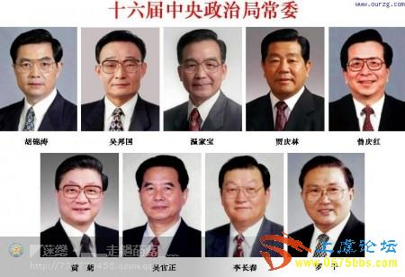
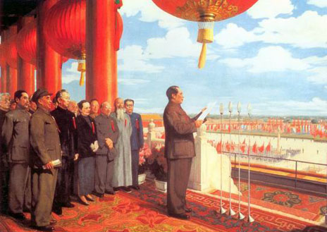

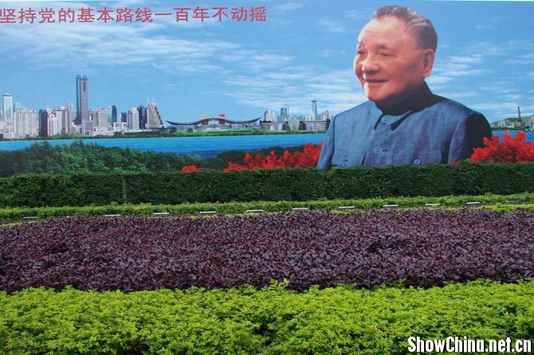
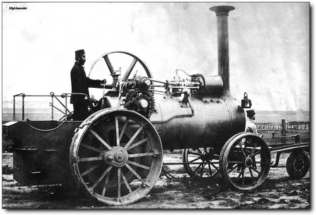

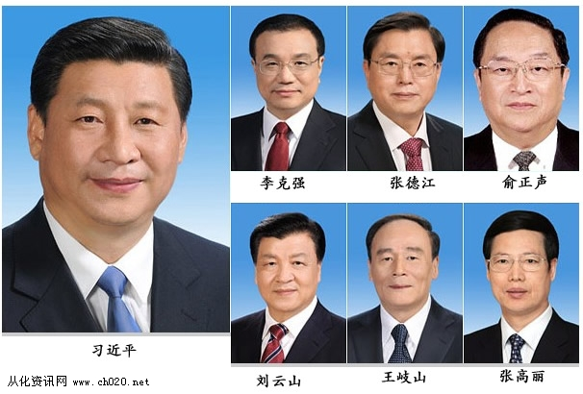
--cosmic rays
--gamma rays
--X rays
-- ultraviolet
变
发
革
展
开启人类历史新篇章
引领未来
visible
--infraed
-- TV UHF
-- FM UHF
-- short wave
-- AM radio
-- very long
waves

Slide 9
100分的责任心
HPS in the Responsibility
100%的乐观积极
100% in the positive
100分的态度
HPS in the Attitude
100%的投入
100% in the Participation

Slide 10
THANKS!
非常感谢您的关注！

